Slide 1


Slide 2
ROTEIRO
Definições
Orientações Doutrinárias
Procedimentos Normais
Tráfegos

Slide 3
ROTEIRO
Definições
Orientações Doutrinárias
Procedimentos Normais
Tráfegos

Slide 4
1 - DEFINIÇÕES
AIRPLANE FLIGHT MANUAL (AFM)
Disponível a bordo das aeronaves na pasta de publicações e no ipad (mais atualizado), descreve procedimentos normais, limites e tabelas de performance.
SOP: STANDARD OPERATIONS PROCEDURES
ÁREAS DE RESPONSABILIDADE
Painéis e áreas de console da cabine de comando operadas por um piloto específico. Estas áreas existem para melhor coordenação da tripulação.
O piloto deve informar ao outro piloto sempre que pretender atuar fora de sua área de responsabilidade .
MAPIL SEÇÃO II ITEM 2.1

Slide 5
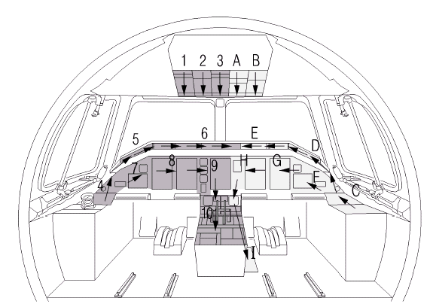
1 - DEFINIÇÕES
ÁREAS DE RESPONSABILIDADE
MAPIL SEÇÃO IV ITEM 4.7

Slide 6
1 - DEFINIÇÕES
FILOSOFIA “DO AND READ”
Técnica de utilização que consiste na completa execução de memória dos procedimentos do checklist, posterior verificação com a leitura e checagem dos itens constantes do check-list.
FILOSOFIA “READ AND DO”
Técnica de utilização que consiste na leitura, execução e checagem dos itens constantes de uma determinada lista de verificação.
MEMORY ITEMS - ITENS DE MEMÓRIA
Itens de procedimentos que devem ser memorizados pelos pilotos, e cuja execução deve ser imediata, a comando do 1P ou IN, (em caso de instrução).
MAPIL SEÇÃO II ITEM 2.1

Slide 7
1 - DEFINIÇÕES
PILOT FLYING - PF
Piloto que efetivamente conduz a aeronave, estabelecendo a sua trajetória e gerenciando as ações no âmbito da cabine.
PILOT MONITORING – PM
Piloto que assessora o PF, monitorando os sistemas e executando os procedimentos previstos nas diversas fases do voo.
Normalmente o PF é o 1P e PM é o 2P.
MAPIL SEÇÃO II ITEM 2.1

Slide 8
1 - DEFINIÇÕES
SCAN FLOW
Técnica que traduz os procedimentos normais de verificação realizados de memória pelos pilotos, segundo a Filosofia DO AND READ.
MAPIL SEÇÃO II ITEM 2.1

Slide 9
1 - DEFINIÇÕES
SPEEDS
Approach Climb Speed (VAPP CLB): é a velocidade para ser usada em caso de uma arremetida monomotor com os flaps configurados na arremetida (9º) e trem de pouso recolhidos.
Approach Speed (VAP): é a velocidade na aproximação final na configuração de pouso.
Decision Speed (V1): é a velocidade na decolagem onde o piloto deve tomar a primeira ação de parada da aeronave dentro da distância de aceleração e parada (ASDA). V1 também significa a velocidade mínima de decolagem da aeronave em caso de falha crítica do motor, na qual o piloto pode continuar a decolagem e atingir a altura requerida acima do solo e dentro da distância de decolagem.
MAPIL SEÇÃO II ITEM 2.1

Slide 10
1 - DEFINIÇÕES
SPEEDS
Landing Reference Speeds (VREF): é a referência para o cálculo da VAPP. É a velocidade mínima recomendada a 50 Ft acima da cabeceira para o pouso. Também usada para o cálculo da distância de pouso.
Final Segment Speed (VFS): é a velocidade a ser atingida durante o segmento final da decolagem, com trem e flaps recolhidos.
Rotation Speed (VR): é a velocidade na qual o piloto inicia a ação de retirada do trem do nariz do solo.
Takeoff Safety Speed (V2): é a velocidade necessária para cruzar a cabeceira oposta em uma altitude de segurança (35 Ft), em caso de monomotor e com a aeronave retirada do solo na VR, sendo mantida até a “LEVEL OFF”.
MAPIL SEÇÃO II ITEM 2.1

Slide 11
ROTEIRO
Definições
Orientações Doutrinárias
Procedimentos Normais
Tráfegos

Slide 12
2 - Orientações Doutrinárias
Utilização do CHECK LIST:
  Cheques “DO AND READ”: Os pilotos realizam seus cheques e após fazem a leitura do “CHECK LIST”, conferindo os itens;
  Cheques “READ AND DO”: Os Pilotos realizam a leitura do “CHECK LIST” e executam os itens;
  Os itens do “CHECK LIST” devem ser lidos em alto e bom tom, mesmo os “READ AND DO”;
  O 1P solicita e o 2P executa a leitura do “CHECK LIST”;
  Ao término o 2P informa que completou os cheques.
MAPIL SEÇÃO II ITEM 2.1
SEÇÃO III ITEM 3.3

Slide 13
2 - Orientações Doutrinárias
Cheques “DO AND READ”:
  BEFORE START CHECK LIST;
  CLEAR TO START CHECK LIST;
  AFTER START CHECK LIST;
  BEFORE TAKEOFF CHECK LIST;
  INTO POSITION CHECK LIST;
  BEFORE LANDING CHECK LIST;
  AFTER LANDING CHECK LIST;
  SHUTDOWN CHECK LIST.
MAPIL SEÇÃO IV ITEM 4.4

Slide 14
2 - Orientações Doutrinárias
Cheques “READ AND DO”:
  AFTER TAKEOFF CHECK LIST;
  ABOVE (APROACH) 10000 CHECK LIST;
  CRUISE CHECK LIST;
  DESCENT CHECK LIST;
  BELOW (APROACH) 10000 CHECK LIST; e
  APPROACH CHECK LIST.
  Cheques em voo: “Read and do”
  Cheques no solo: “Do and Read”
Observar os momentos de baixa carga de trabalho para efetuarem ou solicitarem a leitura dos cheques.
CALL OUT: “STAND-BY” para dar ciência que a sequência de cheques foi interrompida.
MAPIL SEÇÃO IV ITEM 4.4

Slide 15
2 - Orientações Doutrinárias
ITENS DUAL RESPONSE
Itens idênticos para ambas às áreas de responsabilidade: devem ser respondidos por ambos os pilotos: “SET ou CKD ON MY SIDE" durante a leitura do “CHECKLIST”.
ITENS THROUGH FLIGHT
“BEFORE START CHECKLIST” itens identificados pelo sinal (*)
ITENS AS REQUIRED
Responder com a configuração necessária do momento.
  Exemplo:
  EMERGENCY / PARKING BRAKE…………… AS RQRD
  Resposta correta do piloto: “ ON/ RELEASED”.
MAPIL SEÇÃO IV ITEM 4.4

Slide 16
2 - Orientações Doutrinárias
Pontualidade!
01:15h antes da dep p/ o briefing em voos Nacionais
02:00h antes da dep p/ o briefing em voos Internacionais
ANV pronta em no máximo 01:00h antes.
Briefing:
CMT → leitura da Ordem de Missão, com a chamada das equipagens, quadro horário e leitura das ordens especiais; Apresentar as determinações específicas da missão e de cada tripulante.
MAPIL SEÇÃO IV ITEM 4.3

Slide 17
2 - Orientações Doutrinárias
Piloto mais moderno → Abordar os dados do plano de voo passado: nível de voo, rota e aeródromo de alternativa;
Informar todas as condições meteorológicas pertinentes (METAR, TAF, carta de vento, SIGWX e outras);
Comentar os NOTAM de todas as localidades de pouso e aeródromos de alternativas.
Portar o NOTAM e o brifim meteorológico na forma impressa ou digital, desde que esse último esteja salvo no dispositivo eletrônico, em formato PDF e possa ser visualizado em tablet.
MAPIL SEÇÃO IV ITEM 4.3

Slide 18
2 - Orientações Doutrinárias
Voo Manual (PA desacoplado):
  As seleções do FGC, RMU, DISPLAY CONTROLS etc DEVEM ser SOLICITADAS pelo 1P e executadas pelo 2P (“SET/SELECT”);
  As alterações na configuração da aeronave devem ser solicitadas pelo 1P (exceto SPEED BRAKE) .
MAPIL SEÇÃO IV ITEM 4.6

Slide 19
2 - Orientações Doutrinárias
Voo automático (PA acoplado):
  As seleções do FGC, RMU, DISPLAY CONTROLS etc deverão ser feitas pelo 1P;
  As alterações na configuração da aeronave devem ser solicitadas pelo 1P (exceto “SPEED BRAKE”);
  Para mudanças de configuração da aeronave solicitadas pelo 1P ao 2P que envolvam restrições de velocidade (flape e trem de pouso), deverá ser cotejado pelo 2P o Call Out “Speed Check” e conferida a velocidade permitida antes de executar o comando solicitado.
  Manter a mão no manche sempre que usando o PA abaixo de 1500 ft;
  Altura mínima para acoplamento do PA é de 500 ft.
MAPIL SEÇÃO IV ITEM 4.8

Slide 20
2 - Orientações Doutrinárias
Voo automático (PA acoplado):
  No procedimento de descida os limites de altura para utilização do PA são:
    500 ft para aproximações VFR;
    MDA para aproximações IFR de não precisão;
    200 ft para aproximações IFR de precisão.
MAPIL SEÇÃO IV ITEM 4.8

Slide 21
2 - Orientações Doutrinárias
Uso do FMS
  Abaixo da altitude/ nível de transição, o 2P fará todas as inserções no CDU do FMS, mediante solicitação do 1P;
  Acima dessa altitude, estando o piloto automático engajado, o manuseio do FMS deverá ser realizado pelo próprio 1P; e
  Ressalta-se que deve haver uma solicitação do 2P, sempre que haja a necessidade de utilizar o equipamento FMS.
MAPIL SEÇÃO IV ITEM 4.8

Slide 22
2 - Orientações Doutrinárias
Observar o ajuste dos três altímetros;
Conceito de cabine esterilizada (FL100);
Filosofia “DARK and QUIET COCKPIT”;
Diferença entre “SELECT” e “SET”;
- Empregue “SELECT” quando desejar que algum modo do FGC ou dos “DISPLAY CONTROLS” tenha sua seleção alterada (equivalente a “ON/OFF”);
- Empregue “SET” quando desejar que seja preparada a configuração de algum modo do FGC ou dos “DISPLAY CONTROLS” (RA), sem a sua seleção.
MAPIL SEÇÃO IV ITEM 4.9
SEÇÃO II ITEM 2.1

Slide 23
2 - Orientações Doutrinárias
SPEED BRAKE: piloto deve permanecer, compulsoriamente, com a mão no punho durante a utilização;
Braços laterais dos assentos do 1P e 2P devem permanecer recolhidos durante pousos e decolagens;
Utiliza-se o Heading Bug sempre na proa da anv, exceto nas decolagens com curvas abaixo de 200 ft e nas seleções de arremetidas;
Aproximações:
  Nas aproximações, as arremetidas devem ser planejadas criteriosamente.
MAPIL SEÇÃO IV ITEM 4.9

Slide 24
ROTEIRO
Definições
Orientações Doutrinárias
Procedimentos Normais
Tráfegos

Slide 25
3 - Procedimentos Normais
Utilização do FGC
FASE DO VOO | MODO DO FGC
DECOLAGENS | HDG ou NAV (LNAV)
APPR NDB / PAR | HDG
APPR ILS / LOC | APR
APPR VOR | NAV, APR ou HDG
APPR FMS (RNAV) | LNAV
APPR VFR | HDG
MAPIL SEÇÃO V ITEM 5.1

Slide 26
3 - Procedimentos Normais
Utilização do DISPLAY CONTROL
FASE DO VOO | COURSE |  | BEARING POINTERS
 | 1P (Source) | 2P (Source) | 1P | 2P
DECOLAGENS RNAV | FMS | FMS | FMS | FMS
DECOLAGENS RAW DATA | NAV | NAV | ADF ou VOR | ADF ou VOR
APROXIMAÇÃO NDB | NAV | NAV | ADF 1 e 2 | ADF 1 e 2
APROXIMAÇÃO VOR | NAV | NAV | VOR 1 e 2 | VOR 1 e 2
APROXIMAÇÃO ILS | NAV | NAV | ADF, VOR ou FMS | ADF, VOR ou FMS
APROXIMAÇÃO RNAV | FMS | FMS | FMS | FMS

Slide 27
3 - Procedimentos Normais
Utilização dos seletores COURSE e HDG dos PFD
 | DECOLAGEM | CRUZEIRO | APROXIMAÇÃO | SELEÇÃO DE ARREMETIDA
HDG | RUMO DA PISTA | PROA DA AERONAVE | IFR: PROA MANTIDA NO MOMENTO | VFR: RUMO DA PISTA IFR: PRIMEIRA PROA OU RADIAL A SER MANTIDA
COURSE | PRIMEIRA RADIAL OU MAGNÉTICA DA SID | RADIAIS DA AEROVIA OU LIMITES DE AUTORIZAÇÃO – 1P e 2P | VFR: RUMO DA PISTA - 1P e 2P IFR: PERNA DE APROXIMAÇÃO DA ÓRBITA, AFASTAMENTO E, APÓS, APROXIMAÇÃO FINAL PARA 1P E 2P | VFR: RUMO DA PISTA IFR: PRIMEIRA RADIAL A SER MANTIDA

Slide 28
3 - Procedimentos Normais
Utilização Rádio Altímetros:
Os rádio-altímetros das aeronaves fornecem informações ao sistema GPWS. Durante as fases de aproximação e pouso, será utilizado somente em procedimentos CAT 2 conforme o Airplane Operational Manual (AOM), 145/1114-71, 1-02-57, pág. 01, code 01, devido o uso em aproximações CAT 1 não ser recomendado. Nas demais aproximações o RA será utilizado somente como fonte secundária de altimetria.
MAPIL SEÇÃO V ITEM 5.1.4

Slide 29
3 - Procedimentos Normais
Seleções de arremetida em voo
 | APROXIMAÇÃO VFR | APROXIMAÇÃO IFR
HDG BUG | Rumo da pista | Rumo / Curso da arremetida publicado na carta
ALTITUDE PRESELECT DISPLAY | 1500 ft AGL (circuitos de tráfego de aeronave a reação) ou conforme publicado em VAC | Altitude inicial de subida
IAS / M SELECTOR BUTTON | V App | V App
MAPIL SEÇÃO V ITEM 5.1.8

Slide 30
3 - Procedimentos Normais
RMU:
  Solo:
    RMU 1: TWR/APP
    RMU 2: CLR/GND
    RMU 3: ATIS/OPR/TAT
  Voo:
    RMU1: APP/ACC/TWR
    RMU2: 121.5/123.45
    RMU3: TAT/ATIS/OPR
  Atenção com o cross-side.
  Procurar deixar a próxima freq. em stand-by.
MAPIL SEÇÃO V ITEM 5.1.5

Slide 31
3 - Procedimentos Normais
PADRONIZAÇÃO MFD
Atenção com WX e NAV/APT
 | PARTIDA | APÓS PARTIDA | APÓS A TA/ CRUZEIRO | DESCIDA APROXIMAÇÃO | APÓS O POUSO
1P | TO e SYSTEMS | TO e SPEEDS | MAP/PLAN FUEL e SYSTEMS | MAP/PLAN FUEL e SPEEDS | MAP, TO E SPEEDS
2P | ELETRIC e SPEEDS | TCAS e SPEEDS | MAP/PLAN TCAS e SPEEDS | MAP/PLAN TCAS e SPEEDS | MAP ELETRIC e SPEEDS
MAPIL SEÇÃO V ITEM 5.1.9

Slide 32
3 - Procedimentos Normais
UTILIZAÇÃO DO TCAS
FASE DE VOO | RMU1 (AUTO) | RMU 2 (MANUAL)
DECOLAGEM / SUBIDA | NORMAL / 6NM | ABOVE / 20 NM
CRUZEIRO | NORMAL / 6NM | NORMAL / 40 NM
DESCIDA | NORMAL / 6NM | BELOW / 20 NM
MAPIL SEÇÃO V ITEM 5.1.7

Slide 33
3 - Procedimentos Normais
Velocidades conforme peso da aeronave e tabelas do “CHECK LIST”;
“CALLOUTS”: Verificar no MAPIL o previsto para cada fase do vôo.
MAPIL SEÇÃO V ITEM 5.1

Slide 34
3 - Procedimentos Normais
INTERNAL SAFETY INSPECTION (READ AND DO)
  Realizada pelo mecânico da aeronave.
  Atenção com o freio de emergência.
EXTERNAL SAFETY INSPECTION (READ AND DO)
  Realizada pelo mecânico da aeronave.
  Usar luvas.
POWER UP (READ AND DO)
  Realizada pelo mecânico da aeronave.
  Atenção com a voltagem das baterias (não menor que 24 V) e/ou do GPU 28 v (-2,0 V + 1,0 V).
  FIRE DETECTION: Pressionar o botão de teste por pelo menos 2 s e não mais que 10 s.
  Atenção com a retirada do GPU.
  APU BLEED: aguardar min 3 minutos / ideal 5 min.
MAPIL SEÇÃO V ITEM 5.2

Slide 35
3 - Procedimentos Normais
BEFORE START CHECKLIST (DO AND READ)
  Realizar TODO SCAN FLOW e Setagem da aeronave antes de solicitar a leitura do cheque.
  Seleção dos DISPLAY CONTROL conforme o tipo de saída realizada.
MAPIL SEÇÃO V ITEM 5.2

Slide 36
3 - Procedimentos Normais
BEFORE START CHECKLIST (DO AND READ)
CVR CKD ( luz led)
BATTERIES 2 & 1 AUTO ( all units ok)
ELECTRICAL PANEL SET
EMERGENCY LIGHTS CKD & ARMED (fUNC e EMER LT NOT ARMD)
* FUEL SYSTEM CKD /_____KG ( abast e reset)
EXTERIOR LIGHTS AS REQD (NAV, logo *,Insp*)
FIRE DETECTION CKD warning (apu fire, ENG 1 (2) fire e bagg smoke (*));
caution (apu firedet fail e E1(2) firedet fail);
fire extinguisher handles acesos;
alarme sonoro de fogo;
bagg extg button aceso (*).
IGNITION AUTO
MAPIL SEÇÃO V ITEM 5.2

Slide 37
3 - Procedimentos Normais
BEFORE START CHECKLIST (DO AND READ)
ELEC HYD PUMPS CKD & OFF ( nunca acionar se a bateria for a unica fonte de energia, AUTO alt. 1 e 2 2900+/- 200 psi e nível)
* PAX SIGNS ON
ICE PROTECTION AUTO ( WINDSHIELD 10 ºc)
AIR CONDITIONING SET ( Pack 1 Desligada para o embarque, após partida da APU aguardar 03 min)
# OXYGEN MASKS CKD / 100% ON MY SIDE (100%, fones, e pressão)
# DISPLAY CONTROLS SET ON MY SIDE (source e bearing pointers)
AUTOPILOT CKD ( engajar e desenganjar pelo AP, utilizar Quick desconnect buton)
MAPIL SEÇÃO V ITEM 5.2

Slide 38
3 - Procedimentos Normais
BEFORE START CHECKLIST (DO AND READ)
* # CLOCKS SET ON MY SIDE( dia + etapa)
* # FLIGHT INSTRUMENTS SET & X-CKD*
Ambos “AIRSPEED TAPES” sem leituras de velocidade;
EADI nivelado e sem bandeira;
Ambos os altímetros com o QNH ajustado, apresentando altitudes coerentes e com erro máximo de 75 ft entre suas indicações;
Ambos os indicadores de velocidade vertical indicando zero;
EHSI com os cursos selecionados, de acordo com o procedimento de subida pretendido, apresentando a mesma proa magnética, bandeira livre e o “HEADING BUG” ajustado para o rumo da pista de decolagem planejada (informação disponível nas cartas ADC), e;
Caso a aeronave já tenha sido aprovada em sua subida, o 1P deve selecionar a altitude inicial* (restrição de subida ou nível de voo autorizado) no ASEL.
MAPIL SEÇÃO V ITEM 5.2

Slide 39
3 - Procedimentos Normais
BEFORE START CHECKLIST (DO AND READ)
* STBY INSTRUMENTS SET(dest, ajust e verificar 75ft)
* RMU SET( TCAS e Frequencias)
* PARKING BRAKE ON
RADAR TST / STD BY
* TRIMS CKD ( batente , 3s e Q disc.,)
* FMS SET
* PRESSURIZATION SET/AUTOMATIC/DOWN (Setar a altitude do aeródromo de destino, arredondando para centena de pés superior
* STALL PROTECTION SYSTEM CKD/ O cheque só é valido se a luz âmbar apagar. Nos intervoos só realizar novo cheque no caso do aparecimento da MSG ADVISORY “ICE SPEEDS” no EICAS.
* SAFETY PINS 04 ON BOARD
* STEERING DISENGAGED
MAPIL SEÇÃO V ITEM 5.2

Slide 40
3 - Procedimentos Normais
BEFORE START CHECKLIST (DO AND READ)
* TAKEOFF BRIEFING COMPLETED
* O “BRIEFING” de decolagem será realizado pelo 1P sempre com a aeronave parada antes da partida dos motores, e poderá ser dividido em duas partes conforme abaixo:
Primeira parte ou procedimentos normais, (sem a presença do tripulante que ocupará o assento do jump seat).Comentar principalmente:
Configuração ( peso, flapes, etc)
ALT TO ou TO1
Pista e Tipo Rooling ou Estática ( a primeira do dia sempre será Estática)
Level OFF
SID e Meteorologia
Segunda parte ou procedimentos de emergências, (com a presença obrigatória do tripulante que ocupará o assento do jump seat. Comentar Principalmente:
Procedimentos de emergência, antes e após a V1, incluindo “REJECT TAKEOFF” (abaixo e acima de 80 KIAS - “LOW SPEED” e “HIGH SPEED”, respectivamente), falhas de motor ou fogo após a V1, e;
Procedimento IFR em uso, para retorno para pouso no aeródromo, em caso de emergência.
MAPIL SEÇÃO V ITEM 5.2

Slide 41
3 - Procedimentos Normais
CLEAR TO START CHECKLIST (DO AND READ)
PAPERS ON BOARD
PUMP POWER ON (Bombas ligadas)
RED BEACON ON
TAKEOFF DATA STORED ( temp, thrust, ant ice)
DOORS AND WINDOWS CLOSED MY SIDE
TAKEOFF SPEED BUGS SET *
PITCH TRIM _º/SET/ZERO/ZERO (balanceamento)
THRUST LEVERS IDLE
FMS COMPLETE
MAPIL SEÇÃO V ITEM 5.2.5

Slide 42
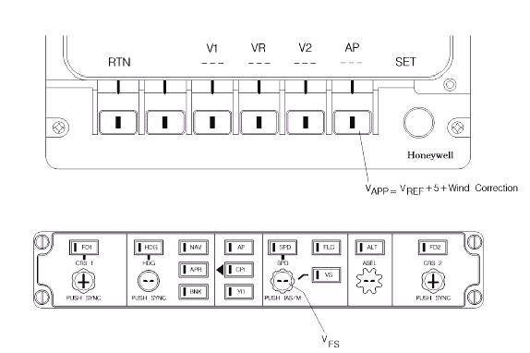
3 - Procedimentos Normais
CLEAR TO START CHECKLIST (DO AND READ)
  TAKE OFF SPEED BUGS: velocidades de acordo com a RUNWAY ANALISYS e o peso da aeronave: V1, VR, V2 e VFR (AP).
  V FR: V2 + 15 kt (FLAPS 9º) / V2 + 25 kt (FLAPS 22º)
A V_{FS} (Velocidade de Segmento Final) deve ser ajustada no canto superior esquerdo do PFD, por meio do botão SPD (no FGC).
MAPIL SEÇÃO V ITEM 5.2.5

Slide 43
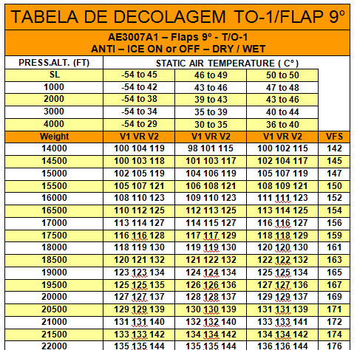
3 - Procedimentos Normais
MAPIL SEÇÃO V ITEM 5.2.5

Slide 44
3 - Procedimentos Normais
PARTIDA DOS MOTORES
  Verificar a fonte pneumática disponível (LPU, APU, motor ANV, outra anv) e configurar a anv conforme o tipo de partida.
Partida com a APU:
Tenha certeza de que a “APU BLEED” esteja aberta (“PUSHED IN”) e a “CROSSBLEED” em “OPEN” ou “AUTO”:
Também tenha certeza de que as “ENGINE BLEEDS” estejam fechadas (“PUSHED OUT”);
A partida do motor 1 não poderá ser realizada se o bagageiro estiver aberto (página de “TAKEOFF”);
Áreas próximas à turbina deverão estar livres durante a partida.
É recomendável que a comunicação com o pessoal de solo seja feita via rádio ao invés de serem utilizados sinais visuais.
Sempre que possível inicie a partida dos motores pelo motor 2.
MAPIL SEÇÃO V ITEM 5.2.6

Slide 45
3 - Procedimentos Normais
PARTIDA DOS MOTORES
Partida com a LPU:
Siga todas as orientações do item anterior, para partidas com APU “BLEED”, com exceção do seguinte: deixe a “CROSS BLEED” em “OPEN”, a fim de que seja checada a disponibilidade de pressão pneumática da LPU, uma vez que a inscrição “CROSS BLEED OPEN” estará disponível no EICAS apenas no momento em que haja pressão pneumática suficiente para a abertura da válvula (a partida ocorrerá normalmente caso a “CROSS BLEED” seja mantida em “AUTO”, porém a mensagem “CROSS BLEED OPEN” só aparecerá no EICAS no momento do acionamento).
MAPIL SEÇÃO V ITEM 5.2.6

Slide 46
3 - Procedimentos Normais
PARTIDA DOS MOTORES
  Manter o botão de partida em “START”, por mais de 3 segundos, fará com que o FADEC interrompa a partida.
  O ciclo de partida termina com +/- 57% N2 (os anunciadores de ignição desaparecem da tela). Em partidas normais uma marcha lenta estável (cerca de 64 % de N2) é alcançada em cerca de 40s. Caso não se complete em 01 minuto, interrompa a partida.
  CALL OUT com mecânico:
  “Manutenção é cabine”;
  “A partida será na sequência do 2 para o 1 auxiliada pela (APU/ LPU/ Cruzada), freios aplicados e steering desenganjado, área do 2 livre? “
  “Starting engine two, start time”.
    “Partida normal com XX s. Manutenção, área do motor 1 livre?”
  “Starting engine one start time. Partida normal com XX s.”
MAPIL SEÇÃO V ITEM 5.2.6

Slide 47
3 - Procedimentos Normais
PARTIDA DOS MOTORES
PF | PM
Anuncia “STARTING ENGINE 1(2)”; Gira o interruptor “START/RUN/STOP” até “RUN” (por 2 segundos) e leva-o momentaneamente para “START”, ao mesmo tempo em que dispara o cronômetro e diz: “START, TIME”. | Dispara o cronômetro do seu lado e informa “TIME”.
Observam a elevação de N2
Com aproximadamente 14% de N2 observam o aparecimento de IGN A(B) no EICAS.
Após o call out “IGNITION/OIL PRESSURE” do 2P, o 1P deverá confirmar a verificação dos parâmetros da partida com o call out: “CROSS-CHECKED”. | Profere o call out “IGNITION, OIL PRESSURE” Tem a certeza de que a pressão de óleo está elevando-se conforme esperado.
Observam o fluxo de combustível e a ITT aumentando com 31,5% N2 ou 12 segundos.
Após o call out “IGNITION OUT” do 2P, o 1P deverá confirmar com o call out: “CROSS-CHECKED”. | Verifica o desaparecimento de IGN A(B) com aproximadamente 57% N2. Profere o call out “IGNITION OUT”
Verificam que a rotação do motor estabiliza-se com aproximadamente 64% N2 e 24% N1 depois de aproximadamente 40 segundos. O 1P infoma ao mecânico: “PARTIDA NORMAL, xxx SEGUNDOS, LIVRE ACELERAÇÃO [OU PARTIDA MOTOR 1 (2)]”
MAPIL SEÇÃO V ITEM 5.2.6

Slide 48
3 - Procedimentos Normais
PARTIDA DOS MOTORES
  INTERROMPA A PARTIDA SE QUALQUER UMA DAS SITUAÇÕES ABAIXO OCORRER:
    ITT não sobe 5s após indicação de fluxo de combustíveL;
    Subida rápida de ITT, ou excedendo 800° C;
    N2 permanece estagnada ou cai , por mais de 5s;
    Fumaça ou chamas saindo do tubo exaustor do motor;
    Ruídos ou vibrações incomuns;
    Parâmetros anormais nos instrumentos;
    Pressão de óleo não atinge 34 psi, com motor em “IDLE”.
  OBS: A MANETE DE POTÊNCIA DEVE ESTAR EM “IDLE” PARA PARTIDA DOS MOTORES
MAPIL SEÇÃO V ITEM 5.2.6

Slide 49
3 - Procedimentos Normais
PARTIDA DOS MOTORES
  PARTIDA CRUZADA:
    Aceleração para mínimo de 80% de N2 (padronizado 82+/- 0,5).
    Aceleração lenta e gradual evitando ultrapassar 83% N2 COM MOTOR FRIO.
  A sangria (“BLEED”) do motor deve ser configurada como segue:
  ENGINE BLEED (motor em funcionamento)…..........PUSHED IN;
  ENGINE BLEED (motor a ser acionado)....................PUSHED OUT;
  APU BLEED..…………………………………………....PUSHED OUT; e
  CROSSBLEED............................................................OPEN ou AUTO.
WARM UP: 4 minutos motor frio e 2 minutos motor quente (90min).
MAPIL SEÇÃO V ITEM 5.2.6

Slide 50
3 - Procedimentos Normais
AFTER START
ELECTRICAL PANEL SET
FADEC RESET / ALTN
SYSTEMS CKD
ELECTRICAL HYDRAULIC PUMPS AUTO
WINDSHIELD HEATING AS REQD
AIR CONDITIONING / APU SET
FLIGHT DIRECTOR LNAV-HDG / TO
BRAKES TEMPERATURE CKD ( Faixa verde)
RUDDER PEDALS CKD
Após conclusão do SCAN FLOW realizar o seguinte CALL OUT com o Mecânico:
Manutenção, sistemas checados, livre retirada de calços, cheque externo e embarque.
  Após o término, 1P solicita o cheque.
MAPIL SEÇÃO V ITEM 5.2.7 e
5.2.8

Slide 51
3 - Procedimentos Normais
BEFORE TAKEOFF CHECKLIST
Antes de iniciar o táxi aguardar o pronto do Comissário e checar a sua área livre ( right/left side clear)
TÁXI LIGHTS AS REQD
FLAPS 9º / 22º ___º SET
FLIGHT CONTROLS CKD
TAKE OFF BRIEFING COMPLETED
  O 2P fará o SCAN FLOW assim que iniciar o táxi. O 1P acompanha e confere, após o término solicita o Before takeoff checklist.
MAPIL SEÇÃO V ITEM 5.2.7 e
5.2.8

Slide 52
3 - Procedimentos Normais
CLEARED TO TAKEOFF CHECKLIST
STROBE & LANDING LIGHTS ON
AIR COND. PNEUMATIC SET( ALT To /TO1)
THRUST RATING ALT TO-1 / TO-1(contaminada ou escorregadia, “WIND SHEAR” ou previsão de CB)
EICAS MESSAGES AS REQD
TDR TA / RA
GUST LOCK UNLOCKED
FLIGHT CONTROLS CKD
RADAR AS REQD
TAKEOFF CONFIGURATION CKD
AIRCREW ADVISED (Tripulação, preparar para a decolagem”)
MAPIL SEÇÃO V ITEM 5.2.9

Slide 53
3 – Procedimentos Normais
DECOLAGEM
  Após alinhar na cabeceira, o 1P tira a mão esquerda do STEERING e a coloca sobre o manche.
  CALL OUTS até V1: resposta do 1P com CROSS-CHECKED.
  A mão direita permanecerá nas manetes de potência até o CALL OUT de V1 pelo 2P.
  O 1P, após o CALL OUT de ROTATE do 2P, roda a aeronave conforme a indicação da CROSS BAR (10° PITCH e após entre 12° e 15° de PITCH, dependendo da seleção de flap 9° OU 22°.
MAPIL SEÇÃO V ITEM 5.2.10

Slide 54
3 - Procedimentos Normais
DECOLAGEM
  Com razão positiva de CLIMB o 1P comanda GEAR UP.
  Restrição de até 160 KIAS para realizar a “trimagem” da aeronave (ATENÇÃO AO COMPENSAR ANV).
  Na LEVEL OFF, o 1P comanda FLAP 0°, CLIMB THRUST, SELECT SPEED (190 kt a 210KT) e prossegue a subida com na velocidade escolhida até a altitude de transição.
  OBS:Selecionar IAS no FGC e setar a velocidade.
  O 2P executa os cheques e informa ao 1P “FLAP 0, CLIMB THRUST, SPEED xxx SELECTED”.
MAPIL SEÇÃO V ITEM 5.2.10

Slide 55
3 - Procedimentos Normais
AFTER TAKEOFF CHECK LIST
  Na altitude de transição o 2P informará TRANSITION; o 1P comandará STANDARD (ajuste padrão) e solicitará a leitura do AFTER TAKE OFF CHECK LIST, ao mesmo tempo em que seleciona o modo vertical no FGC e a página de FUEL/ SYSTEMS no MFD.
  O 1P após a TRANSITION deverá manter os seguintes parâmetros de subida:
    220 kt a 270 kt até o FL 250;
    MACH 0.60 a 0.67 até o nível final.
    * Restrição de 240kt até o 8.500ft e preferencialmente o PITCH abaixo de 2º.
  A utilização dos modos verticais do FGC é livre, porém é recomendado que após a altitude de transição se utilize o modo VS, principalmente em caso de mau tempo ou formações de nuvens.
MAPIL SEÇÃO V ITEM 5.2.11

Slide 56
3 - Procedimentos Normais
AFTER TAKEOFF CHECK LIST
GEAR UP
FLAPS 0º
  “FLAPS” 9º para 0º: V2 + 15
  “FLAPS” 22º para 9º: V2 + 5, e, de 9º para 0º: V2 + 25.
THRUST RATING CLB
WINDSHIELD HEATING AS REQD
AIR CONDITIONING / PNEUMATIC SET( APU BLEED*)
PRESSURIZATION CKD ( tabela)
APU AS REQD (1h)
ALTIMETERS / STBY ALT SET & X-CKD
MAPIL SEÇÃO V ITEM 5.2.11

Slide 57
3 - Procedimentos Normais
ABOVE 10000FT
EXTERNAL LIGHTS OFF
FASTEN BELTS OFF ( se as condições meteorológicas permitirem)
MAPIL SEÇÃO V ITEM 5.2.11

Slide 58
3 - Procedimentos Normais
CRUISE CHECKLIST
THRUST RATING CRZ
SPEED SET (ITT de Max 790°C )
PRESSURIZATION CKD
TCAS NORMAL 40
SYSTEMS CKD
#AUTO PILOT ON ( RVSM)
#ALTIMETERS CROSS CHECKED (RVSM)
#TRANSPONDER TA/RA ( ADC )
EMERGENCY OF THE DAY / LIMITS READED
FL370 a 350 | FL 340 e 330 | FL 320 e 310 | FL 300 e 290 | FL 280 e 270 | FL 260 | FL 250 | FL 250 e abaixo
M 0.74 | M 0.72 | M 0.70 | M 0.68 | M 0.66 | M 0.64 | M 0.62 | 250 kt
MAPIL SEÇÃO V ITEM 5.2.12

Slide 59
3 - Procedimentos Normais
CRUISE CHECKLIST
ORIENTAÇÕES:
  Ajuste de potência no pedestal de manetes.
  Aguardar atingir a velocidade do nível.
  Cheque dos sistemas (a cada 30 min).
  Operação da Seletora de Alimentação Cruzada ( limite:100 kg)
Se a asa esquerda apresentar nível mais baixo:
Seletor de alimentação cruzada: LOW 1.
Se a asa direita apresentar nível mais baixo:
Seletor de alimentação cruzada: LOW 2.
Evite movimentos bruscos das manetes de potência e monitore o desbalanceamento de combustível. Quando o equilíbrio desejado for alcançado, posicione a seletora de alimentação cruzada em OFF.
* Puxar a gaveta do check list.
MAPIL SEÇÃO V ITEM 5.2.12

Slide 60
3 - Procedimentos Normais
APPROACH PREPARATION
Escutar o ATIS e inserir o ajuste de altimetro no Alt. Reserva
Frequências do Procedimento no RMU
Bearing Pointers correspondentes
Indicador de Curso
Setar as Velocidades de Pouso
Setar o FMS para o Procedimento de Aproximação / STAR e checar o Pred. RAIM se necessário.
MAPIL SEÇÃO V ITEM 5.2.13

Slide 61
3 - Procedimentos Normais
O APPROACH PREPARATION e o brifim de descida devem ser completados preferencialmente 10 min antes do início da descida
( TOD).
Técnica de descida para calcular o TOD em NM:
3000ft/min → diferença entre a altitude inicial e final
x 2
+ 10%
+ Componente do vento de cauda /10
2000 ft/min → diferença entre a altitude inicial e final
x 3
Lembrar IAS máx abaixo de 8500 ft: 240 kt.
Motor em IDLE para a descida.
MAPIL SEÇÃO V ITEM 5.2.12

Slide 62
3 - Procedimentos Normais
DESCENT CHECKLIST
APPROACH BRIEFING COMPLETED*
SPEED BUGS SET*
PRESSURIZATION CKD ( altitude do campo de destino , DN e razão de descida)
WINDSHIELD HEATING ON
TCAS BELOW 20
MAPIL SEÇÃO V ITEM 5.2.13

Slide 63
3 - Procedimentos Normais
DESCENT CHECKLIST
APPROACH BRIEFING
Ponto e hora estimada para a descida e Razão Escolhida.
Condições meteorológicas: destino e alternativa (pista molhada, contaminação, ventos reinantes, turbulência na final, “WINDSHEAR”, raios etc.), observando os mínimos meteorológicos para as localidades envolvidas. Nesse momento, aproveite para definir também os “FLAPS” a serem utilizados no pouso, pois dessa decisão depende a seleção de velocidades nos “SPEED BUGS ( Preferencialmente utilizar flapes 22º para componentes de vento de través acima de 10kt).
Esgotar todas as informações das cartas (STAR, IAC e ADC).
Comentar o combustível remanescente e alternativa.
MAPIL SEÇÃO V ITEM 5.2.13

Slide 64
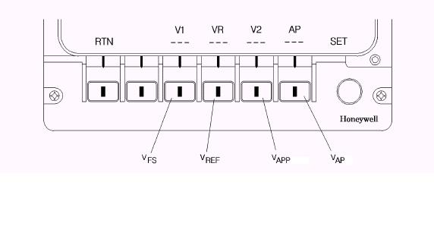
3 - Procedimentos Normais
DESCENT CHECKLIST
  *SPEED BUGS:
Importante: antes de variar a altura, ajustar o ALTITUDE PRESELECT DISPLAY
Vap= Vref (45º ou 22º) + 5 KIAS + CORREÇÃO do VENTO;
CORREÇÃO do VENTO = 1/2 componente de proa do vento + diferença entre a intensidade de rajada e a intensidade do vento predominante. Para flapes 45º Máx 15 kt e min 5kt de correção.
MAPIL SEÇÃO V ITEM 5.2.13

Slide 65
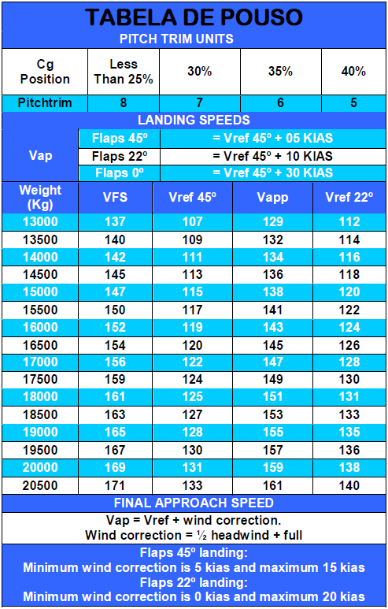
3 - Procedimentos Normais
MAPIL SEÇÃO V ITEM 5.2.13

Slide 66
3 - Procedimentos Normais
BELOW 10000FT CHECKLIST
EXTERNAL LIGHTS ON ( noturno ligar também o logo light)
FASTEN BELTS ON
AIR CREW ADVISED (Tripulação preparar para o pouso)
APPROACH CHECKLIST
ALTIMETERS / STBY ALT SET & X-CKD ( ajuste do campo)
DISPLAYS SET & X-CKD ( Conferir auxílios rádios e set course)
MAPIL SEÇÃO V ITEM 5.2.13

Slide 67
3 - Procedimentos Normais
LANDING CHECKLIST
  1P solicita após a aeronave estar configurada para pouso e o 2P faz a leitura: ambos conferem.
GEAR DOWN
FLAPS ____° SET
THRUST RATING TO-1
BRAKES RELEASED
MAPIL SEÇÃO V ITEM 5.2.14

Slide 68
3 - Procedimentos Normais
APROXIMAÇÃO ESTABILIZADA
  Os seguintes parâmetros devem ser buscados em uma aproximação estabilizada (até 3NM da cabeceira):
    LANDING CHECK LIST realizado;
    Aeronave no curso de aproximação e estabilizada na rampa do GLIDE SLOPE ou auxílio visual de aproximação (ou rampa num ângulo de 2,5 a 3,0°);
    Aeronave na Vap + 10/ 0 kt (ILS) ou + 10/ - 5 kt (RVAV, VOR, NDB e VFR)
    Trem baixado e FLAPES para pouso;
    Aeronave compensada e com potência compatível.
MAPIL SEÇÃO V ITEM 5.3.3

Slide 69
3 - Procedimentos Normais
POUSO
  Aproximação para toque na marca de 1000 ft.
  Vref ao cruzar a cabecira.
  Pousando com vento cruzado superior a 10 KIAS, e havendo pista suficiente para a parada da aeronave, dê preferência para empregar FLAP 22º na aproximação final.
  Reduzir a razão de afundamento (flare). Máxima 600ft
  Atenção para a compensação na final para um flare mais efetivo
  Potência reduzida gradativamente de modo que o toque aconteça em IDLE.
MAPIL SEÇÃO V ITEM 5.2.14
e 5.2.15

Slide 70
3 - Procedimentos Normais
POUSO
  Caso haja possibilidade de pousar além da marca de 1000ft, considerar a possibilidade de uma arremetida no ar.
  Uso dos reversores compulsoriamente em pistas abaixo de 2.000m. Ao utilizar os Reversores, quando atingir 60kt desarmá-los.
  Após o toque, o 2P deverá observar a abertura dos SPOILERS/REVERSOS. Atenção com CALL OUT.
  O “FLARE” e o Pouso deverão ser realizados com uma das mãos, apenas. A outra mão do piloto deverá permanecer, até que a aeronave se encontre controlada no solo, sobre as manetes de potência.
MAPIL SEÇÃO V ITEM 5.2.14

Slide 71
3 - Procedimentos Normais
AFTER LANDING CHECKLIST
  1P solicita o Check assim que a aeronava livrar a pista.
APU AS REQD ( acionar)
STROBE & LANDING LIGHTS OFF ( livra a pista)
TÁXI LIGHTS AS REQD
TRANSPONDER STBY
GUST LOCK LOCKED ( anv controlada com 60 kt)
RADAR STBY
FLAPS SET 0º
PITCH TRIM 7° SET
SHED BUSES AS REQD
WINDSHIELD HEATING AS REQD
AIR CONDITIONING SET
MAPIL SEÇÃO V ITEM 5.2.15

Slide 72
3 - Procedimentos Normais
SHUTDOWN CHECKLIST
PARKING BRAKE AS REQD ( soltar após os calços)
STEERING DISENGAGED
THRUST LEVERS IDLE (1 min mín. p/ o corte)
GPU or APU AS REQD
START / STOP SELECTORS STOP
PUMP POWER AS REQD / PUMP PWR CHG
SHED BUSES AS REQD
RED BEACON OFF ( ding dong p/ abertura da porta)
EXTERIOR LIGHTS AS REQD (Nav on, logo light *noturno)
ELECTRICAL HYDRAULIC PUMPS OFF
WINDSHIELD HEATING OFF
AIR CONDITIONING AS REQD ( 3 min APU, desembarque)
FASTEN BELTS OFF ( freio liberado)
MAPIL SEÇÃO V ITEM 5.2.16

Slide 73
3 - Procedimentos Normais
SECURE CHECKLIST
  REALIZAR O CHEQUE SEMPRE QUE A ANV FICAR MAIS DE UMA HORA PARADA NO SOLO.
FMS OFF( brilho)
DISPLAY CONTROLS OFF
AVIONICS MASTER 1 & 2 PUSHED OUT ( antes de desl APU)
EMERGENCY LIGHTS OFF
EXTERNAL & INTERNAL LIGHTS OFF
GPU / APU OFF (Cortar com a APU BLEED ON e APU GEN ON)
PUMP POWER OFF
AIR CONDITIONING OFF
STANDBY ATTITUDE CAGED
RADAR OFF
BATTERIES 1 & 2 OFF
PARKING BREAK AS REQD
MAPIL SEÇÃO V ITEM
5.2.17

Slide 74
ROTEIRO
Definições
Orientações Doutrinárias
Procedimentos Normais
Tráfegos

Slide 75
4-TRÁFEGOS
  USO DO FMS DURANTE APROXIMAÇÕES “RAW DATA”
  O segmento de aproximação final do: ILS, LOC, LOC-BC, VISUAL e RADAR usando o FMS como modo de navegação primário é proibido.
  Uma aproximação baseada em auxílios de navegação (ADF, VOR, DME) nunca deve ser executada considerando-se apenas a posição FMS. (2P Raw data)
  No caso de uma aproximação IFR, a indicação da trajetória baseada em informações FMS (LNAV), juntamente com o modo MAP do MFD, pode ser usada até a interceptação do curso final pelo PF desde que:
- Todos os pontos do procedimento IFR devem ser conferidos no banco de dados do FMS;
MAPIL SEÇÃO V ITEM 5.3.1

Slide 76
4-TRÁFEGOS
  USO DO FMS DURANTE APROXIMAÇÕES “RAW DATA”
Ambos os pilotos selecionem os “BEARING POINTERS” e as frequências da estação para a qual realizarão o procedimento; e
O PM esteja obrigatoriamente em “RAW DATA” e conferindo todo o procedimento realizado quando o procedimento de aproximação for balizado por auxílios rádios.
  o PM deverá, se a navegação for balizada por VOR, DME, e/ou ADF, acompanhar o procedimento pelo modo RAW DATA durante todo o procedimento.
  o procedimento de chegada for balizado apenas por coordenadas geográficas (pontos GNSS), o PM deverá seguir pela mesma fonte de navegação utilizada pelo PF, neste caso “FMS SOURCE”.
MAPIL SEÇÃO V ITEM 5.3.1

Slide 77
4-TRÁFEGOS
  USO DO FMS DURANTE APROXIMAÇÕES “RAW DATA”
  No caso de um procedimento de chegada balizado por coordenadas geográficas e o procedimento para pouso ILS, o ponto de mudança de fonte de navegação do PM de FMS para RAW DATA fica a critério do PF, tendo como limite o Fixo de Aproximação inicial (IAF – Initial aproach fix).
MAPIL SEÇÃO V ITEM 5.3.1

Slide 78
4-TRÁFEGOS
VISUAL
  Perna do vento: 180 kt (GEAR UP e FLAP 0°) 1.5 NM de afastamento lateral da pista e 1500 ft AGL.
  Través do meio da pista: “FLAPS 9°” (160 kt, GEAR UP)
  Través cabeceira: “GEAR DOWN, FLAPS 22°, Start time” 140 kt / 30 s “Time is up”
  Base: 140 kt, curva máx 30°. Descer para 1000 a 700ft AGL. “AP OFF E FLIGHT DIRECTOR OFF”.
  45° para pista: “ Flape 45”
  Final: Vap, “Before Landing Check list e SET VISUAL MISSED APPROACH”.
  Atentar para a antecipação das seleções no FGC.
MAPIL SEÇÃO V ITEM 5.3.8

Slide 79
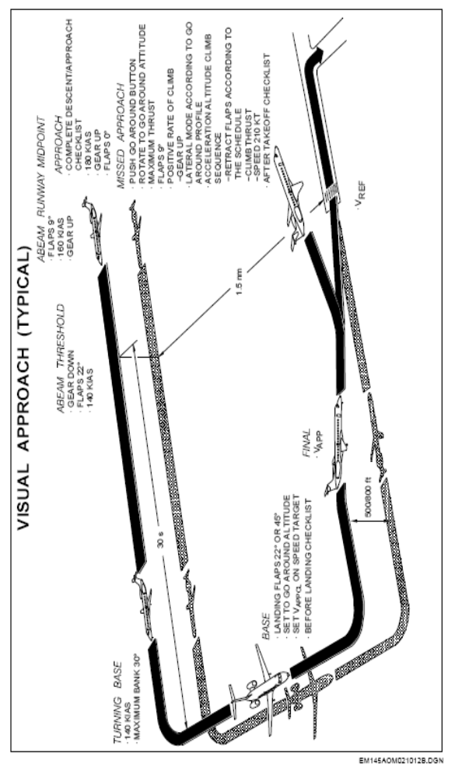
4-TRÁFEGOS
MAPIL SEÇÃO V ITEM 5.3.8.1

Slide 80
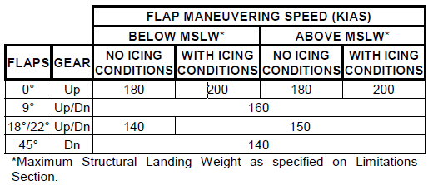
4-TRÁFEGOS
ÓRBITAS
Todas as órbitas dos procedimentos deverão ser executadas com os seguintes parâmetros:
180 KIAS e “FLAPS” recolhidos;
200 KIAS em condições de gelo; ou
160 KIAS e “FLAPS 9º”.
MAPIL SEÇÃO V ITEM 5.3.5.2

Slide 81
4-TRÁFEGOS
ILS
  5 MN antes do bloqueio do auxílio: FLAPS 9°, 160 kt.
  Ao interceptar a rampa do GLIDE (1 DOT): GEAR DOWN, FLAPS 22°.
  OM: já configurado com FLAP 45°, Vap, BEFORE LANDING CHECK LIST.
  Técnica 5 / 3 / 1 NM.
  A fim de interceptar o “LOCALIZER”, ative o modo APR do FGC somente quando a aeronave encontrar-se a menos de 45º do rumo da aproximação final (e preferencialmente a menos de 10 NM do Marcador Externo).
MAPIL SEÇÃO V ITEM 5.3.5.2

Slide 82
ILS CALLOUTs
FASE DE VOO | “CALL OUTS” | QUEM ANUNCIA | “AUTO CALL”
Ao primeiro sinal de movimento da barra de desvio - CDI (LOCALIZER) | “LOC ALIVE” | QUEM VERIFICAR PRIMEIRO | ---
Ao primeiro sinal de movimento da barra de desvio vertical (GLIDE SLOPE) | “GLIDE ALIVE” | QUEM VERIFICAR PRIMEIRO | ---
Ao “BOXEAR” O LOC NO FD | “LOC ARMED” | QUEM VERIFICAR PRIMEIRO | ---
Ao “BOXEAR” O GS NO FD | “GLIDE ARMED” | QUEM VERIFICAR PRIMEIRO | ---
Ao “CAPTURAR” O LOC NO FD | “LOC CAPTURE” | QUEM VERIFICAR PRIMEIRO | ---
Ao “CAPTURAR” O GS NO FD | GLIDE CAPTURE | QUEM VERIFICAR PRIMEIRO | ---
“FULL ILS” | “SET MISSED APPROACH” | 1P | ---
MAPIL SEÇÃO A ITEM 1.8

Slide 83
ILS CALLOUTs
FASE DE VOO | “CALL OUTS” | QUEM ANUNCIA | “AUTO CALL”
Após a setagem da MISSED APPROACH | “MISSED APPROACH SET” | 2P | ---
Passando o marcador externo, após verificar que a altitude sobre o mesmo está correta – FINAL FIX | “OUTER MARKER ou FINAL FIX, ___ FEET” | 2P | ---
 | “CROSS CHECKED” | 1P
 | “START TIME” | 1P / 2P
acima da DA (“ALTITUDE TAPE”) | “FIVE HUNDRED TO MINIMUMS | 2P | ---
acima da DA | “ONE HUNDRED TO MINIMUMS” | 2P | ---
acima da DH (RA) | --- | --- | “APPROACHING MINIMUMS”
A qualquer momento durante a aproximação final ( até a DA), com referências visuais | “RUNWAY IN SIGHT” ou “APPROACH LIGHTS” (ALS) | 2P | ---
MAPIL SEÇÃO A ITEM 1.8

Slide 84
4-TRÁFEGOS
ILS
  PF : “Set MISSED APPROACH”
  PM: Inserir “HEADING BUG” (HDG) na proa da arremetida, conforme a carta de descida; Inserir da primeira altitude a ser atingida (por meio do ASEL), após a arremetida, conforme a carta de descida; Inserir a Vapp no IAS/M “SELECTOR BUTTON”; e Após essas seleções informar: “MISSED APPROACH SET”.
MAPIL SEÇÃO V ITEM 5.3.5.2

Slide 85
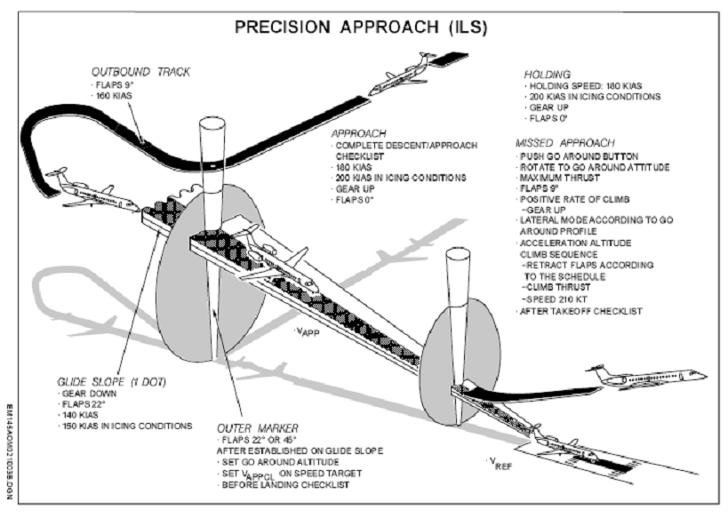
4-TRÁFEGOS
MAPIL SEÇÃO V ITEM 5.3.5.5

Slide 86
4-TRÁFEGOS
VOR/NDB/ VOR DME/ARCO DME
Recomenda-se reduzir a velocidade para 180kt liso para o início do procedimento.
Caso o afastamento seja definido por tempo antes do início do bloqueio comande os “FLAPS” para 9º, reduzindo a velocidade para 160 Kt ( de modo que o bloqueio ocorra nessa velocidade) ( Call Out Start Time/ Time IS UP) . No caso de afastamentos por DME, a mudança de configuração e velocidade podem ficar a critério do piloto.
  Curva base do procedimento: GEAR DOWN, FLAPS 22°, 140 kt.
  Interceptando a aproximação final: FLAP 45°, Vap, BEFORE LANDING CHECK LIST.
  Para a contagem de tempos após o FAF, para início da arremetida, quando esta não é definida em função do bloqueio de algum auxílio, o call out não será de “TIME IS UP”, mas de “MAPT, GO AROUND”.
MAPIL SEÇÃO V ITEM 5.3.4

Slide 87
4-TRÁFEGOS
VOR/NDB/ VOR DME/ARCO
MISSED APPROACH
Uma vez capturado o modo ALT na MDA (ou a própria MDA, em VOO manual), o 1P deverá solicitar ao 2P as seleções de arremetida, conforme call out previsto (“SET MISSED APPROACH ou SET VISUAL MISSED APPROACH”), atentando para a seleção de proa. Caso a proa da arremetida seja diferente daquela mantida durante a aproximação final, o “HEADING BUG” só deverá ser movimentado no MAPT.
MAPIL SEÇÃO V ITEM 5.3.4

Slide 88
4-TRÁFEGOS
VOR/NDB/ VOR DME/ARCO
VOR ARCO DME
Toda a descrição do procedimento é igual ao VOR / DME, com a velocidade do arco DME de 180 Kt (liso), sendo realizadas as reduções conforme as radiais da carta do procedimento (Primeira radial = flape 9/ 160 kt e Segunda radial = gear down/ flape 22/ 140 kt) .
MAPIL SEÇÃO V ITEM 5.3.4

Slide 89
4-TRÁFEGOS
RNAV
É proibida a construção de qualquer descida IFR através do CDU (Control Display Unit) do FMS. Somente Procedimentos Publicados são autorizados!
  Com 10 NM (MSA) o 2P deverá verificar a inscrição TERM no (PFD/MFD) e proferir o call out “TERM LIGHTS ARMED”, após conferir o 1P irá cotejar “CROSS CHECKED
SELETORES | 1P/2P
CURSOR NAV | Curso da aproximação final de uma descida convencional da localidade ou curso da final VFR.
PFD FORMAT | “FULL COMPASS”
PFD SOURCE | FMS
BEARING POINTERS | FMS
RANGE DO MFD | Iniciar com 25NM e a 5NM do IAWP passar para 5NM.
MAPIL SEÇÃO V ITEM 5.3.4

Slide 90
4-TRÁFEGOS
RNAV
  No IAWP o 2P informará “IAWP ____ FT”, sendo cotejado pelo 1P “CROSS CHECKED”.
Após autorizado aproar o FAWP, quando a 5NM, comandar o FLAPS 9° e reduzir para 160 KT.
A 3 NM do FAWP comandar GEAR DOWN e FLAPS 22°.
A 2 NM antes do bloqueio do FAWP, a ativação do modo “APPROACH” deverá ocorrer de forma automática, o que causará o aumento da sensibilidade do CDI para 0.3 NM de desvio para sua deflexão total. Aparecerá a inscrição APP no PFD/MFD sendo proferido o call out “APP ARMED” pelo 2P e será cotejado “CROSS CHECKED” pelo 1P. A não aparição de APP, obrigará a realização da aproximação perdida.
A 1 NM do FAWP (Após a confirmação do APP LIGHTS no PFD) o 1P solicita FLAPS 45°, sendo cotejado pelo 2P “FLAPS 45º”.
MAPIL SEÇÃO V ITEM 5.3.4

Slide 91
4-TRÁFEGOS
RNAV
  Para iniciar a descida após o FAWP/FAF, recomenda-se utilizar inicialmente 1000 ft/min de razão (selecionar o FLC no FD, respeitando as restrições da carta), a fim de atingir a MDA o quanto antes e possibilitar contato visual com a pista.
A 500 FT DA MDA o 2P informará “FIVE HUNDRED TO MINIMUMS”, sendo cotejado “CROSS CHECKED” pelo 1P.
Com 100 FT DA MDA o 2P informará “ONE HUNDRED TO MINIMUMS”, sendo cotejado “CROSS CHECKED” pelo 1P.
No MAPT , o 2P informará “MAPT” ou “GO AROUND” , caso não tenha recebido o “RUNWAY IN SIGHT ou APROACH LIGHTS IN SIGHT – LANDING”do 1P.
Com o “ALT CAPTURADO” o 1P solicitará “SET MISSED APROACH”.
MAPIL SEÇÃO V ITEM 5.3.4

Slide 92
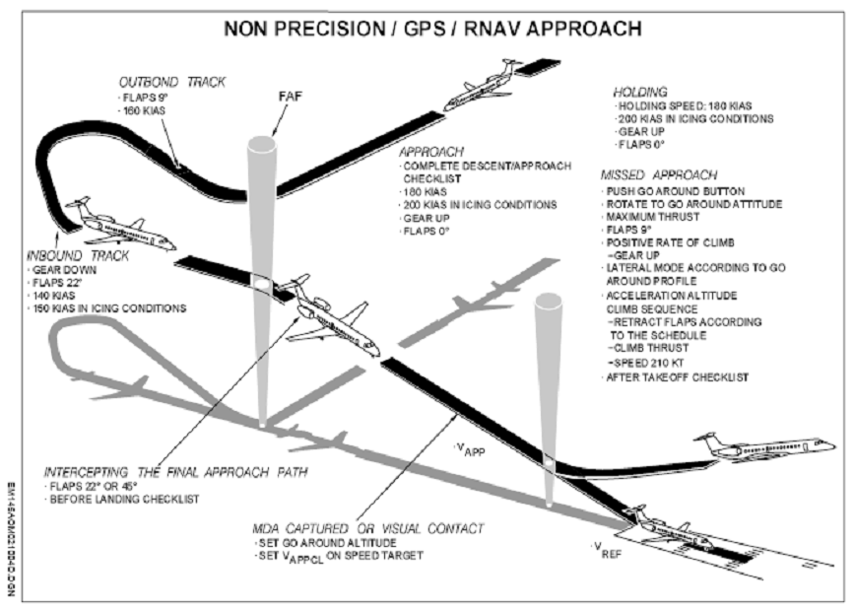
4-TRÁFEGOS
MAPIL SEÇÃO V ITEM 5.3.4.4

Slide 93
4-TRÁFEGOS
  DISCONTINUIDADES
  Atenção deve ser dada as discontinuidades que por vezes aparecem no FMS.
  DELETAR
MAPIL SEÇÃO V ITEM 5.3.4

Slide 94
4-TRÁFEGOS
  Radar de Precisão
  Com PA x Sem PA.
  Antecipação.
  Recomendação: Sempre que realizando aproximações PAR em condições meteorológicas marginais, a fim de aumentar as chances de sucesso nas mesmas, dê preferência ao modo manual.
MAPIL SEÇÃO V ITEM 5.3.4

Slide 95
4-TRÁFEGOS
  Radar de Precisão
Para a realização de descidas de precisão PAR, a seguinte padronização deverá ser seguida:
- No “APPROACH PREPARATION”
Além de toda a preparação prevista para uma descida IFR, considere que o EHSI do 1P deverá estar configurado para o modo ARC. Esteja atento para o caso de falha de comunicações, configurando os VOR/ADF e “BEARING POINTERS” para os auxílios vigentes na localidade, para uso após uma possível arremetida.
O 1P deverá configurar o “ALTITUDE SELECTOR” para a DA (com aproximações para a centena superior).
MAPIL SEÇÃO V ITEM 5.3.4

Slide 96
4-TRÁFEGOS
  Radar de Precisão
AP ENGAJADO
Ao interceptar o rumo da aproximação final, o modo de utilização dos seletores de HDG e VS será a critério do piloto.
Ao atingir “ONE HUNDRED TO MINIMUMS”, O PF deverá, com o PA engajado, pressionar o TCS e efetuar a descida para a DA através do mesmo (observe as orientações quanto ao uso do TCS)
AP DESENGAJADO
Ao interceptar o rumo da aproximação final , o PF deverá manter fixos o seletor de HDG, no rumo da aproximação final, e a seleção da razão de descida no VS, no valor recomendado para a categoria da ANV (C).
Todas as seleções do FGC deverão ser feitas pelo PM, por solicitação do PF.
MAPIL SEÇÃO V ITEM 5.3.4

Slide 97
4-TRÁFEGOS
  Radar de Precisão
Arremetida
A solicitação do 1P para que o 2P efetue as seleções de arremetida deverá ser realizada assim que for lido o “LANDING CHECKLIST”. Porém, deve ser observado que as seleções de altitude e HDG apenas poderão ser realizadas na DA, após a captura da mesma.
MAPIL SEÇÃO V ITEM 5.3.4

Slide 98
4-TRÁFEGOS
PROCEDIMENTO DE ARREMETIDA EM VOO
MISSED APPROACH AJUSTAR:
  HEADING BUG (HDG) na proa da arremetida.
  ALT SEL.
  Vapp.
  ARREMETIDA BIMOTOR e com AP engajado:
  GO AROUND BUTTONS………PRESS; e
  THRUST LEVERS………………MAX.
  FLAPS..........................................9°.
  LANDING GEAR........................UP (POSITIVE RATE).
  MINIMUM AIRSPEED………….APPROACH CLIMB (VAPP).
  A 400 Ft AGL, no mínimo, ou de acordo com restrições da carta:
  HDG / NAV MODE....................SELECT.
  Na LEVEL OFF, que será de 1.000 Ft AGL:
  FLAPS 0º, CLB THRUST..........SELECT;
  SPEED 190 kt......................SELECT.
MAPIL SEÇÃO V ITEM 5.4.1

Slide 99
4-TRÁFEGOS
PROCEDIMENTO DE ARREMETIDA EM VOO
1P informa “GO AROUND, FLAPS 9º” e, simultaneamente:
“GO AROUND BUTTONS – PRESS”;
“THRUST LEVERS” – MAX; e
“ROTATE TO GO AROUND ATTITUDE”.
Ao estabelecer uma razão de subida positiva:
2P informa “POSITIVE RATING”;
1P solicita “GEAR UP”;
2P comanda o trem de pouso e, ao travar em cima, informa “GEAR IS UP”;e
1P segue a “CROSSBAR”.
Ao cruzar 400 Ft AGL, no mínimo, ou de acordo com restrições da carta:
1P solicita “SELECT HDG (ou NAV)” (o 1P pode executar a seleção, caso esteja voando com AP);
2P informa “HDG (ou NAV) SELECTED”;
MAPIL SEÇÃO V ITEM 5.4.1

Slide 100
4-TRÁFEGOS
PROCEDIMENTO DE ARREMETIDA EM VOO
2P verifica se os “FLAPS” atingiram a posição e informa “FLAPS 9º”.
Ao cruzar a “LEVEL OFF” (1.000 Ft AGL):
2P informa “LEVEL OFF”;
1P solicita “FLAPS 0º, CLB THRUST, SPEED 190 KIAS” (o 1P pode selecionar SPEED 190 KIAS, caso esteja voando com AP); e
2P comanda os “FLAPS” e, após serem recolhidos confirma a seleção do modo CLB no PFD e ajusta a velocidade no “SPEED SELECTOR” do FGC, informa “FLAPS 0º, CLB THRUST, SPEED 190 KIAS SELECTED”; e
1P ajusta a potência dos motores para manter uma velocidade de 190 KIAS, ao nivelar, caso permaneça no circuito de tráfego ou no perfil para um novo procedimento IFR, ou prossegue na subida normal.
MAPIL SEÇÃO V ITEM 5.4.1

Slide 101
4-TRÁFEGOS
ARREMETIDA SEM AP ENGAJADO
  GO AROUND BUTTON – PRESS.
  ROTATE TO GO AROUND ATTITUDE.
  Ao posicionar a aeronave numa atitude cabrada, em direção à CROSSBAR:
  THRUST LEVERS – MAX.
  Seguir como arremetida padrão atentando apenas para o cumprimento da filosofia de voo manual, onde todas as solicitações de FGC / “DISPLAY CONTROLS” e de FMS deverão ser feitas ao 2P.
MAPIL SEÇÃO V ITEM 5.4.1

Slide 102
4-TRÁFEGOS
PROCEDIMENTO DE ARREMETIDA NO SOLO
  Após o toque e o comando da bequilha no solo, o 1P deverá avançar a manete de potência até 30% TLA ou 56% N2 a fim de evitar a abertura dos “ GROUND SPOILERS”;
  O IN/2P (simulador) reposicionará o PITCH TRIM para 7°, comandará o recolhimento dos FLAPES para 9° e posicionará os demais TRIMS para neutro;
  Quando os FLAPES cruzarem a posição de 22° indo para 9°, avance a manete para posição de THRUST SET e prossiga como uma decolagem normal.
  Atenção para as velocidades de TAKE OFF que não estarão inseridas nos Speed Bugs.
MAPIL SEÇÃO V ITEM 5.4.2

Slide 103
4-TRÁFEGOS
RECOMENDAÇÕES PARA VOO MONOMOTOR
  TREM DE POUSO: procurar baixar na aproximação final com aeronave estabilizada (ILS/TLS/LOC/PAR/RNAV) ou após a curva base (VFR/NBD/VOR).
  MONO na final acima de 500 ft: recolher FLAP para 22°.
  Atenção com a compensação e balanceamento do combustível.
  Para a realização de procedimentos “CIRCLING APPROACH”, mantenha “FLAPS” 9º e 160 KIAS durante toda a aproximação. Baixe o trem de pouso e configure os “FLAPS” para 22º somente ao interceptar a aproximação final. Não é possível manter-se um voo nivelado seguro, encontrando-se a aeronave monomotor, configurada com “FLAPS” 22º, trem de pouso baixado e 140 KIAS.
MAPIL SEÇÃO VI ITEM 6.3.4

Slide 104
4-TRÁFEGOS
RECOMENDAÇÕES PARA VOO MONOMOTOR
Falha / Fogo No Motor Na Aproximação Final
Se a situação ocorrer entre 1500 e 500 Ft AGL, prosseguir para o pouso executando apenas os “MEMORY ITEMS”.
Se a situação ocorrer abaixo de 500 ft AGL, prosseguir na aproximação e completar os “MEMORY ITEMS” e o “CHECKLIST” respectivo apenas após aterrissar, estando a aeronave parada e com o freio de estacionamento aplicado.
  *A decisão quanto ao prosseguimento na aproximação ficará a critério e julgamento do piloto, pois isso exige um novo estudo do pouso para o aeródromo em questão.
MAPIL SEÇÃO VI ITEM 6.3.4

Slide 105
4-TRÁFEGOS
RECOMENDAÇÕES PARA ARREMETIDA MONOMOTOR
Atenção ao Controle Direcional – Compulsória a realização sem o PA
PF - informa “GO AROUND & “FLAPS” 9º;
PF - “GO AROUND BUTTON – PRESS AND ROTATE TO GO AROUND ATTITUDE”;
PF - avança as manetes de potência para “THRUST SET” MAX;
PM - recolhe os “FLAPS” para 9º;
Ao se estabelecer uma razão positiva de subida:
PF - solicita “GEAR UP”;
PF - comanda o trem de pouso e, ao travar em cima, informa “GEAR IS UP”;
PF - com a aeronave estabilizada na “CROSSBAR”, solicita “SELECT HEADING” ou “SELECT NAV”, conforme o caso, acima de 400 Ft AGL;
PM - ao perceber o modo lateral engajado anuncia “HDG or NAV SELECTED”;
MAPIL SEÇÃO VI ITEM 6.3.4

Slide 106
4-TRÁFEGOS
RECOMENDAÇÕES PARA ARREMETIDA MONOMOTOR
PF - solicita “SELECT SPEED V_{APP}”;
A 1.000 Ft acima da altitude do campo:
PM - informa “LEVEL OFF”;
PF - solicita “SELECT ALT and “FLAPS” 0º;
PF - seleciona ALT no FGC e comanda “FLAPS” 0º. Ao constatar a captura do modo ALT, confirma “ALT SELECTED”;
PM - ao confirmar que os “FLAPS” atingiram a posição, anuncia “FLAPS” 0º;
PM - quando a aeronave atingir a V_{FS} informa “V_{FS}”;
PF - solicita “SELECT SPEED V_{FS}”;
PM - seleciona SPD no FGC, ajusta a velocidade para a V_{FS} e anuncia “SPEED V_{FS} SELECTED”;
PF - solicita “CONTINUOUS THRUST”; e
PM - seleciona e confirma “CONTINUOUS THRUST SELECTED”.
MAPIL SEÇÃO VI ITEM 6.3.4

Slide 107
4-TRÁFEGOS
ATENÇÃO PARA OS CALLOUTs
MAPIL ANEXO A

Slide 108
ROTEIRO
Definições
Orientações Doutrinárias
Procedimentos Normais
Tráfegos

Slide 109
OBJETIVO
Apresentar aos novos pilotos os procedimentos normais estabelecidos no 1°/2° GT

